Slide 1
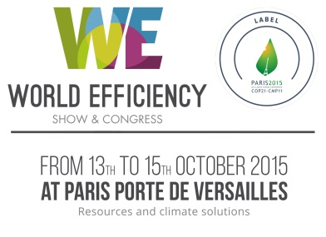


Eau et climat : l’approche française
Connaissances scientifiques à l’échelle nationale
Gestion de la ressource en eau
N. Amraoui, Y. Barthélemy, G. Le Cozannet
BRGM
1 / 12

Slide 2
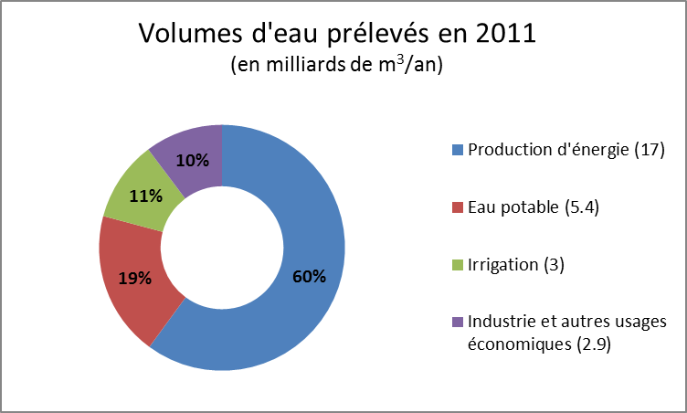
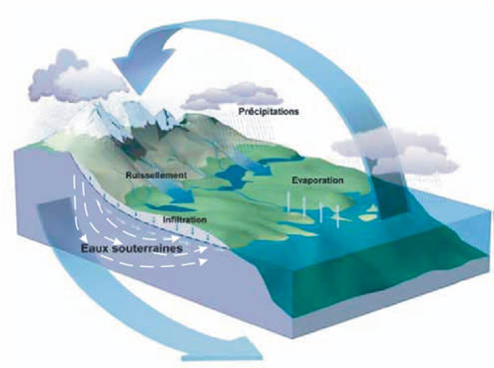
Consommation d’eau en France
Fortes interactions entre eaux de surface
et eaux souterraines
Les débits apportés par les nappes aux rivières contribuent souvent de façon déterminante à soutenir les étiages.
Source : Agences de l'Eau - Traitement SOeS, 2014
En France, les eaux souterraines / eaux de surface fournissent :
67% / 33% de l’eau potable (meilleure qualité, moindre vulnérabilité).
40% / 60% de l’eau agricole (proximité entre besoins et ressources).
40% / 60% de l’eau industrielle (hors énergie où les cours d’eau satisfont
99,9% des besoins de refroidissement des centrales électriques)
2 / 12

Slide 3
Abondante documentation, nombreux programmes de recherche, multiples contributeurs
Diversité des travaux publiés
Évolution du climat et conséquences : GIEC (1990-2014), publications ONERC*, rapport interministériel 2009, Jouzel 2011-2015, etc.
* ONERC : Observatoire National sur les Effets du Réchauffement Climatique, créé en 2001
PNACC : Plan National d’Adaptation au Changement Climatique (MEDDTL, DG Énergie et Climat, 2011)
Objectifs :
Améliorer la connaissance scientifique pour éclairer la décision publique
Informer la société pour que chacun puisse s'approprier, anticiper et agir
Programmes de recherche scientifique incluant les eaux souterraines
GICC Rhône (1999-2004), GICC Seine (2002-04), RExHySS (2007-09), ANR VULCAIN (2007-09), ICC-HYDROQUAL (2008-10),
ECCO-PNRH (2003-09), Explore 2070 (2010-12), ANR CEPS (2011-14), ADAPT’EAU (2011-15), Aqui-FR (2014-16), etc.
Multiples contributeurs, nombreux partenariats, synergies nationales et internationales
Météo-France, CNRM-GAME, CERFACS, CEA, CETMEF, CNES, MEDDE, ONERC, ONEMA, Agences de l’Eau, INRA, DREAL, CNRS (INSU/IPSL, LGGE, UMR Métis, ISTO), Universités, IRSTEA, BRGM, INRA, ARMINES, HYDRATEC, ARTELIA, BRLi, OIEau, ASTEE, PFE, etc.
3 / 12

Slide 4
Projet Explore 2070 (MEDDE, 2010-2012)
Objectifs
  Évaluer les impacts potentiels du Changement climatique (CC)
  sur la ressource en eau et les milieux aquatiques à l’horizon 2070
  Lot 3 : Écoulements de surface (grands bassins versants) – Météo-France
  Lot 4 : Ressources souterraines et aquifères – ARMINES, BRGM
  Lot 5 : Biodiversité. Vulnérabilité des milieux aquatiques et de leurs écosystèmes – BIOTOPE
  Lot 6 : Dynamique des systèmes littoraux et des milieux marins côtiers – BRGM
  Lot 7 : Scénarios d’évolution démographique et socio-économique – BIPE
  Élaborer et évaluer les stratégies d’adaptation
  Lot 2 : Stratégies d’adaptation à l’échelle nationale – Actéon, OIEau
  Lot 8 : Évaluation des coûts des stratégies d’adaptation – Analyse sectorielle, thématique,
  territoriale (échelle régionale ou locale) – SOGREAH
Modèles maillés des grands aquifères
  Bassin parisien, Bassin aquitain, Système aquifère régional du Poitou-Charentes
  Plaine d’Alsace et Craie de la Somme
  Calcaires de Guadeloupe
Modèles globaux ou semi-globaux
  Bassin de la Loire, Bassin karstique du Lez (AEP Montpellier) + quelques bassins de socle
.
Source : Explore 2070
4 / 12

Slide 5
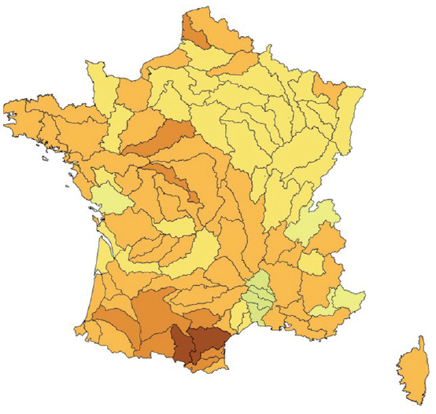


Les effets du CC sur la recharge des nappes
Méthodologie
  Application de 7 modèles de climat utilisant un scénario « médian » d’émission
  de gaz à effet de serre (A1B*, 4ème rapport du GIEC) :
  Données climatiques journalières régionalisées (Précipitations, Température,
  Évapotranspiration)
  Période actuelle 1961-1990 (référence temps présent)
  Projections climatiques désagrégées issues des 7 modèles climatiques
  sur la période 2045–2065 (temps futur).
  Simulation de chroniques de recharge des nappes sur l’ensemble du territoire
  Réduction de la recharge des nappes sous l’effet d’une diminution
  des précipitations et d’une augmentation de l’évapotranspiration
* Scénario SRES A1B du 4ème rapport GIEC équivalent au RCP6,0 du 5ème rapport du GIEC
Source : Explore 2070
Variation moyenne de la recharge : de -10 à -25%
Bassin de la Loire : -25 à -30%
Sud-Ouest : -30 à -50%
Variation moyenne de la recharge (en %)
5 / 12

Slide 6
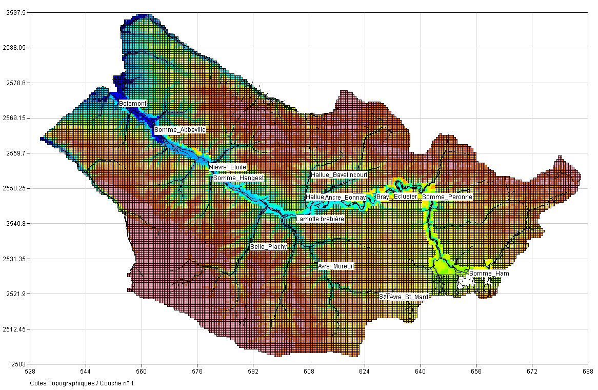
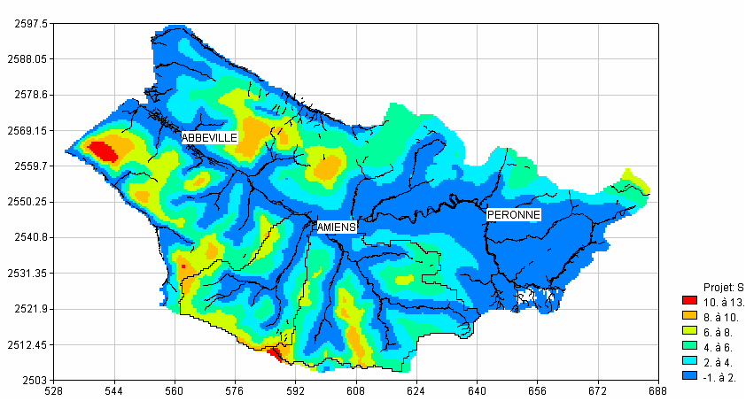
Les effets du CC sur le niveau des nappes d’eau souterraine
Sur la base des chroniques de recharge calculées à partir de projections climatiques régionalisées, les simulations de nappe conduites avec des modèles déterministes existants font anticiper une baisse moyenne des niveaux piézométriques sur la période 2046-2065 (moyenne des sept modèles de climat) par rapport à la période de référence (1961-1990), avec risques induits pour la qualité/quantité des eaux souterraines :
  de 0.5 à 1 m de baisse dans les vallées et les plaines alluviales ; baisse plus marquée (jusqu’à 10 m) sous les plateaux et en bordure des bassins ;
  1 à 4 m dans les aquifères de socle
.
  Bassin de la Somme - Nappe de la Craie
Modèle maillé du Bassin de la Somme
Baisse du niveau moyen de la nappe de la Craie
2046-65 vs. 1961-1990
Mailles 500 x 500 m
  Baisse du niveau moyen de la nappe 2046-2065 vs. 1961-1990
Zoom
Mailles 100 x 100 m
Source : BRGM
Source : Explore 2070 - BRGM
6 / 12

Slide 7
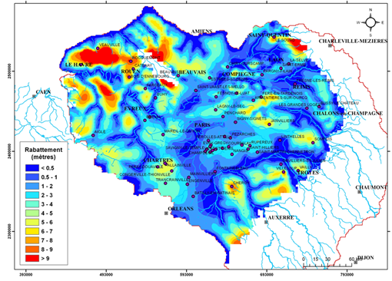
Les effets du CC sur le niveau des nappes d’eau souterraine
.
Baisse du niveau moyen de la nappe superficielle
2046-65 vs. 1961-1990
– Bassin parisien –
Baisse du niveau moyen de la nappe superficielle sur la période
2046-2065 (moyenne des sept modèles de climat) par rapport
à la période de référence (1961-1990) :
faible baisse au voisinage du réseau hydrographique : 0.5 – 1 m
baisse marquée sous les plateaux, jusqu’à 9 m
Source : Explore 2070 - ARMINES
7 / 12

Slide 8
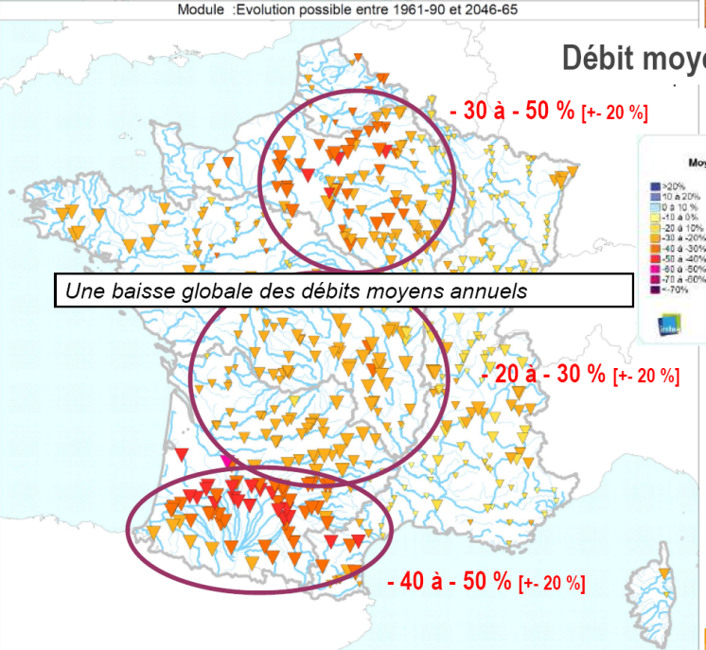
Les effets du CC sur le débit des cours d’eau
Méthodologie
1522 bassins versants étudiés.
7 projections climatiques x 2 modèles hydrologiques (GR4J, ISBA-MODCOU) = 14 scénarios hydrologiques.
Quantification des incertitudes associées aux projections hydrologiques.
Résultats prévisionnels à l’horizon 2046-2065
Baisse des écoulements très probable, mais dont l’ampleur reste incertaine. Forte disparité spatiale.
Forte incertitude sur les projections des précipitations (intensité, distribution spatio-temporelle) => pas de conclusions fiables sur les crues.
Poursuite du réchauffement des eaux superficielles : +1.6 °C à l’horizon 2046-2065.
Dans les DOM, incertitudes trop grandes pour dégager des évolutions significatives.
.
Source : Explore 2070 - IRSTEA
8 / 12

Slide 9
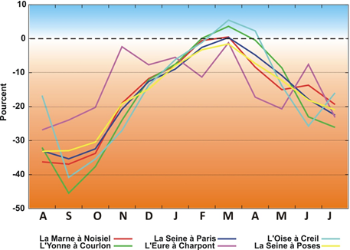
Les effets du CC sur le débit des cours d’eau
– Réseau hydrographique du Bassin parisien –
Évolution relative des débits moyens mensuels
de quelques cours d'eau à l’horizon 2046-2065 (moyenne des 7 modèles de climat) par rapport
à la période de référence (1961-1990).
Source : Explore 2070 - ARMINES
9 / 12

Slide 10
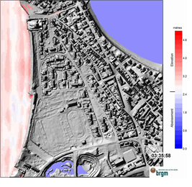
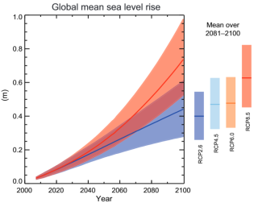
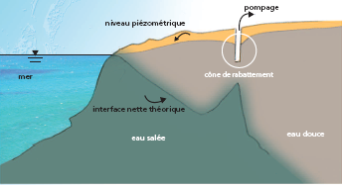
Les effets du CC sur les nappes littorales
Surélévation du niveau marin
  Intrusion marine dans les aquifères côtiers, accentuée par la pression démographique sur le littoral (augmentation des pompages).
  Salinisation des zones estuariennes et des zones de marais
  par remontée d’eau de mer dans les rivières.
  Submersion marine lors de tempêtes plus fréquentes et plus intenses.
Effets de la tempête Johanna sur la presqu’île de Gâvres (Morbihan), 2008.
Simulation par modèles emboîtés (marées, courants, vagues)
Source : BRGM
Elévation moyenne du niveau marin (m) pour deux scénarios contrastés d’émission de gaz à effet de serre.
Intrusion marine
RCP 2.6 : faibles émissions
RCP 8.5 : fortes émissions
Source : IPCC, 2013
Avancée du biseau salé sous l’effet de pompages
10 / 12

Slide 11
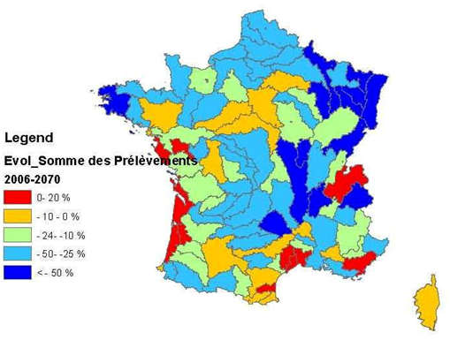
Évolution prévisionnelle des prélèvements en eau souterraine
Impact de différents scénarios démographiques et socio-économiques (BIPE)
sur l’évolution des prélèvements en eau souterraine :
Évolution prévisionnelle des prélèvements en eau souterraine, entre 2006
et 2070 (en %)
Date | Eau potable | Irrigation | Industrie | Total
2006 | 3631 | 1276 | 1436 | 6344
2070 | 3100 | 1271 | 679 | 5050
Variation (%) | -14.6 | -0.4 | -52.7 | -20.3
Diminution de 20% des prélèvements en nappe à l’horizon 2070 :
Eau potable -15% : baisse de la consommation, efficacité accrue des réseaux
Eau industrielle -53% : efforts de recyclage, évolution de la production
Demande agricole globalement stable.
Très forte disparité territoriale, zones littorales en tension (pression démographique)
Impact de l’évolution des prélèvements sur la baisse des niveaux piézométriques induite par le changement climatique :
  Légère atténuation globale de la baisse des niveaux piézométriques.
  Au droit des zones estivales littorales, baisse accrue des niveaux et risques accentués de salinisation des nappes.
Source : Explore 2070 - BIPE
11 / 12

Slide 12
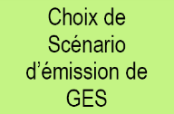


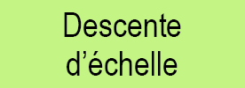
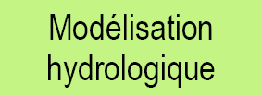
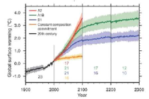
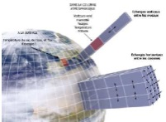
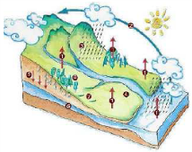
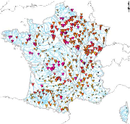

Précautions d’emploi pour les prévisions d’impact du CC sur les ressources en eau
Un enchaînement de modèles qui ont chacun leurs limites/difficultés à reproduire les phénomènes.
Des hypothèses et des erreurs à chaque étape de modélisation => Multiplication des incertitudes.
Pour prendre en compte ces incertitudes, nécessité d’utiliser plusieurs scénarios et plusieurs modèles.
Garder la fourchette des résultats issus de plusieurs modèles.
Rester prudent sur la quantification des évolutions hydrologiques et hydrogéologiques prévisionnelles.
Malgré les fortes incertitudes, les résultats indiquent déjà des tendances lourdes qui sont suffisantes pour commencer à agir.
Les résultats permettent d’apprécier quelle pourrait être la vulnérabilité future des territoires plutôt que de prévoir les débits et niveaux piézométriques du futur.
Source : Explore 2070 - IRSTEA
12 / 12

Slide 13
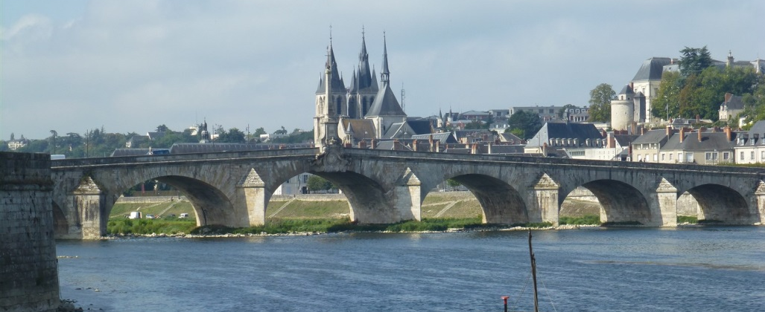
Merci de votre attention
La Loire à Blois

